Slide 1

Todos tenemos
derecho a:

Slide 2
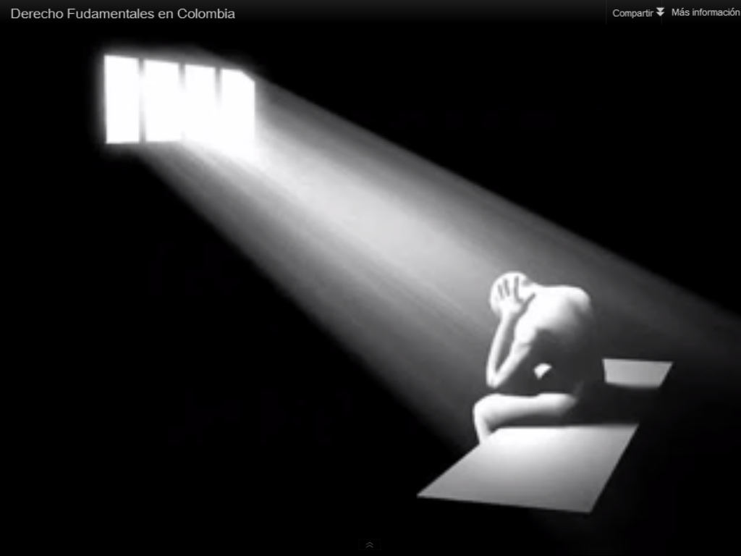
No padecer la pena de muerte

Slide 3
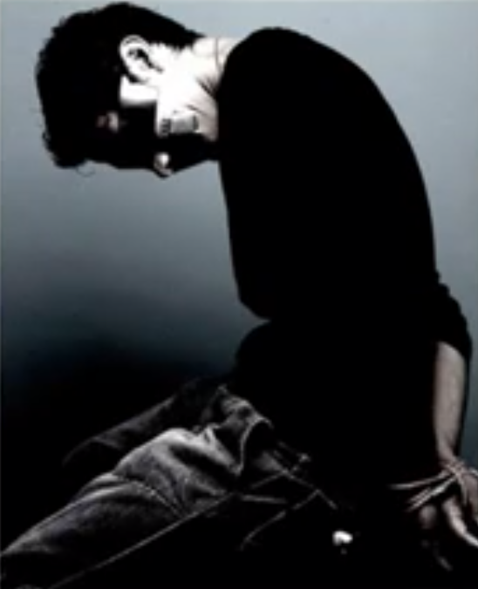
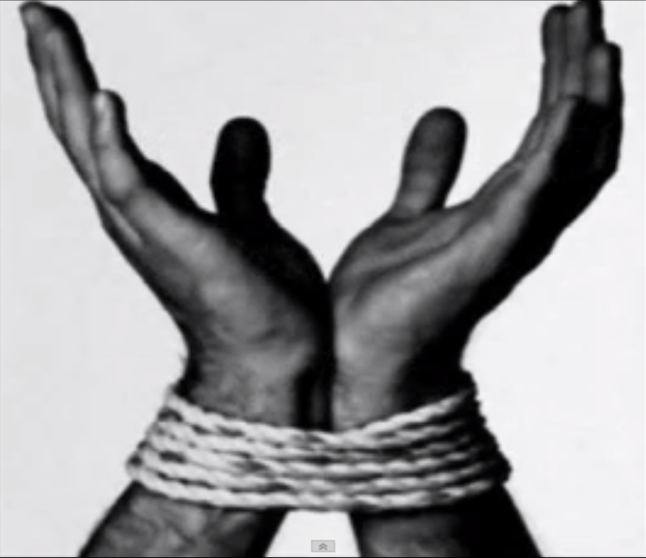
A no ser privados de nuestra
libertad

Slide 4
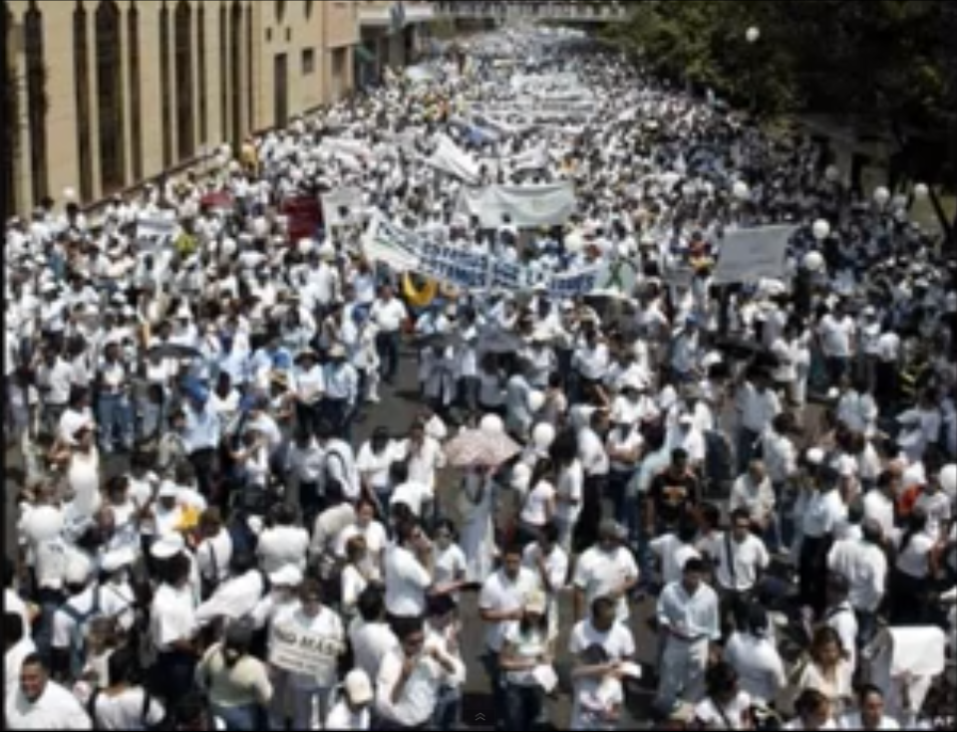
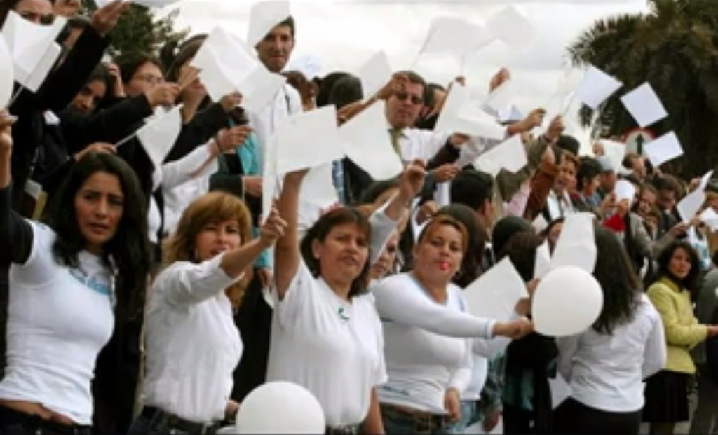
A manifestarnos
pacíficamente
Para exigir
Nuestros
derechos

Slide 5
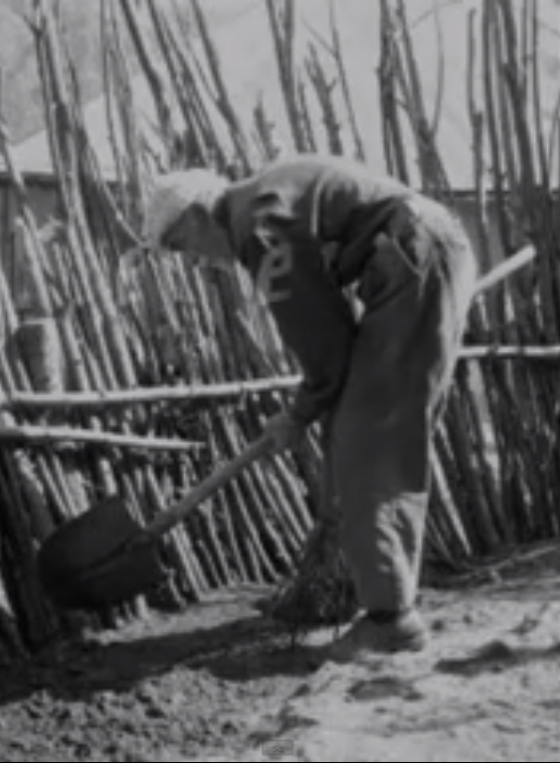
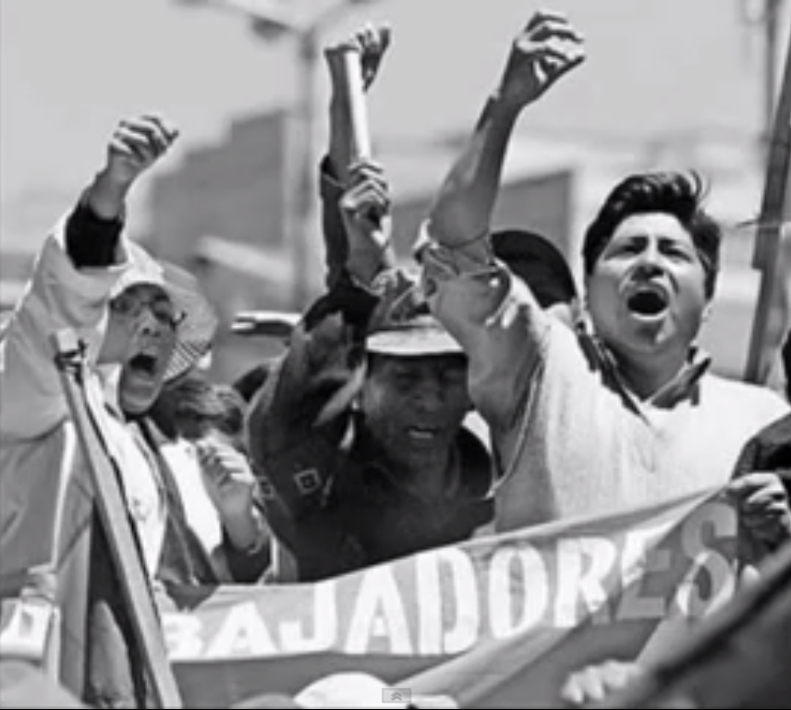
A poder trabajar

Slide 6
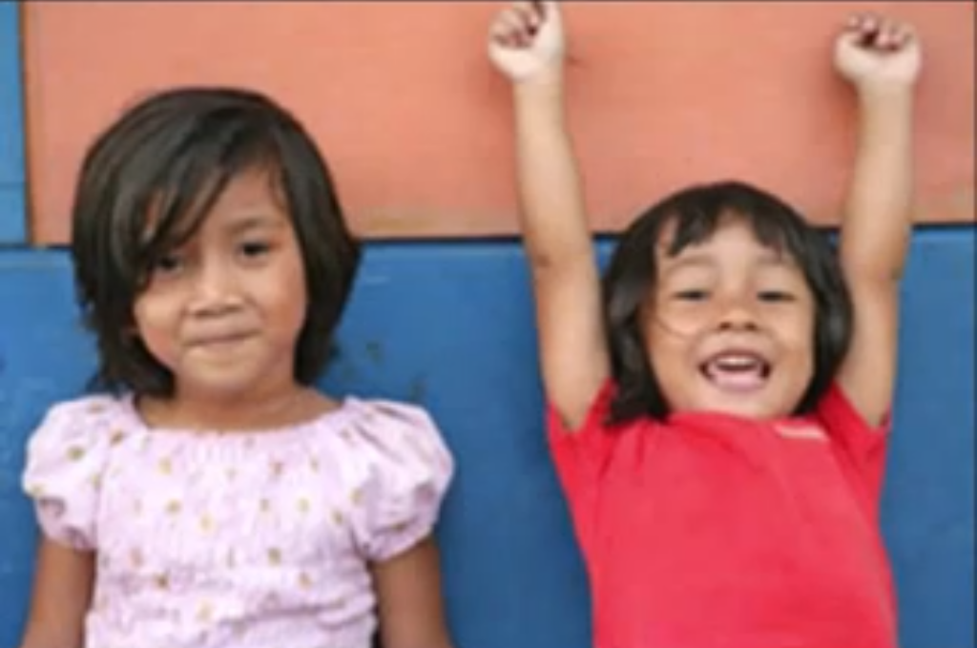
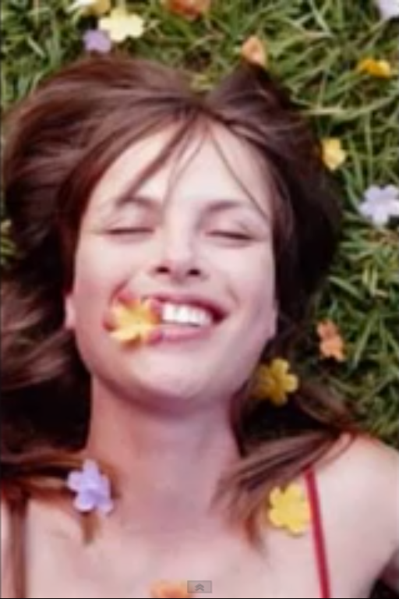
A disfrutar una vida digna

Slide 7
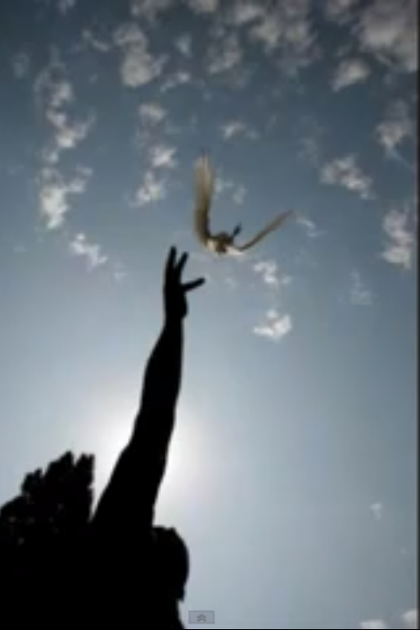
y
A vivir en paz

Slide 8
